Slide 1

APRESENTAÇÃO COMERCIAL
Pigmenta
Formulação, produção e controle de tintas
Recursos atuais do aplicativo
Setembro de 2026
Notes:
Produto: Pigmenta 1.0.3. Fontes: código e documentação em C:/dev/tinta-app, consultados em 11/09/2026. Capturas do aplicativo atual em base isolada, com dados demonstrativos.

Slide 2
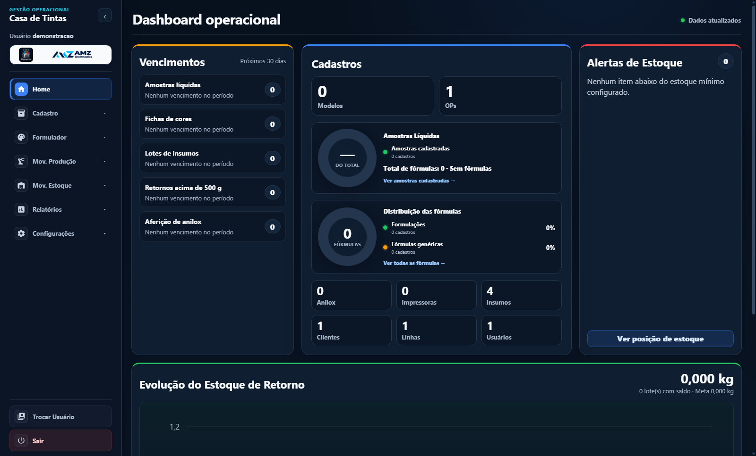
Visão operacional
O painel reúne vencimentos, alertas de estoque e indicadores dos cadastros. A navegação lateral mantém os módulos acessíveis durante o trabalho.
A equipe acompanha amostras líquidas, fichas de cores, lotes e aferição de anilox, além da evolução do estoque de retorno.
Tela atual do aplicativo em ambiente de demonstração
02
Notes:
Fontes: C:/dev/tinta-app/src/renderer/pages/Home.tsx
As prioridades da operação aparecem na entrada.
Captura do aplicativo atual em 11/09/2026. Base isolada com dados fictícios; valores e estados não representam desempenho comercial.

Slide 3
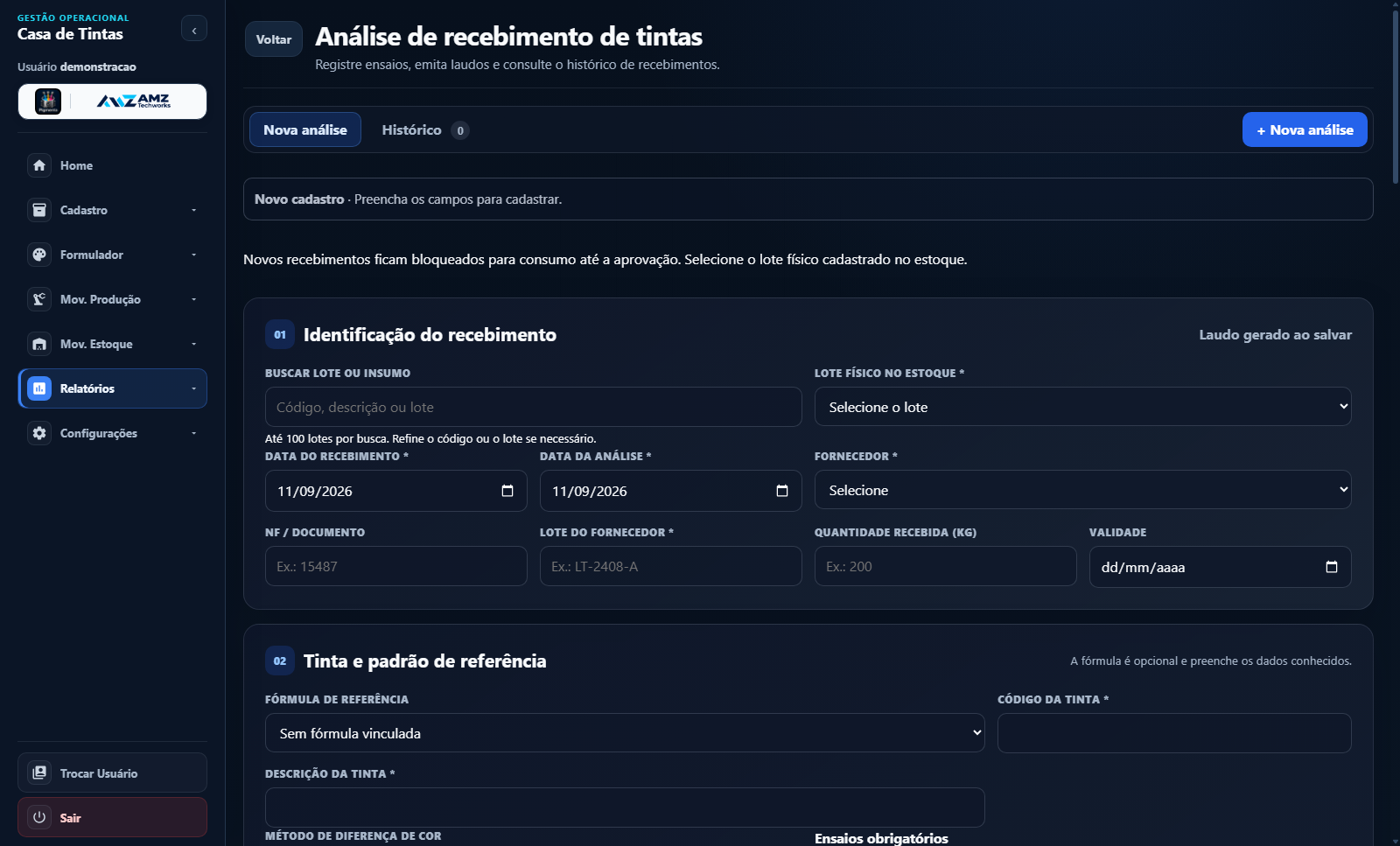
Recebimento e liberação de lotes
Novas entradas ficam em análise até a conclusão dos ensaios exigidos. Cor, viscosidade e secagem compõem o laudo, com limites, resultados e responsável.
Pendências ou reprovação bloqueiam novos consumos e reservas. Revisões preservam o histórico e podem revogar uma liberação anterior.
Tela atual do aplicativo em ambiente de demonstração
Lotes antigos sem análise vinculada continuam identificados como legado, sem aprovação presumida.
03
Notes:
Fontes: C:/dev/tinta-app/docs/recebimento-qualidade.md
A análise de recebimento orienta a liberação do material.
Captura do aplicativo atual em 11/09/2026. Base isolada com dados fictícios; valores e estados não representam desempenho comercial.
Lotes antigos sem análise vinculada continuam identificados como legado, sem aprovação presumida.

Slide 4
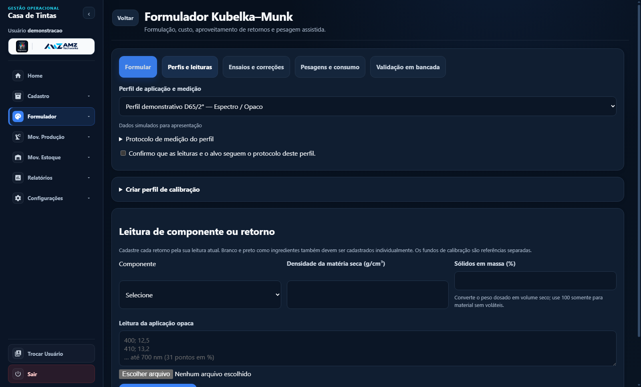
Condições de medição padronizadas
Os protocolos registram instrumento, iluminante, observador, substrato, camada e preparo. Padrão e amostra precisam ter condições compatíveis no recebimento.
Os perfis do formulador preservam suas condições e revisões. O operador confirma o protocolo ao registrar calibrações, alvos e ensaios.
Tela atual do aplicativo em ambiente de demonstração
Informar as condições não equivale a uma verificação automática do instrumento.
04
Notes:
Fontes: C:/dev/tinta-app/docs/padronizacao-medicoes.md
Cada leitura preserva as condições que permitem compará-la.
Captura do aplicativo atual em 11/09/2026. Base isolada com dados fictícios; valores e estados não representam desempenho comercial.
Informar as condições não equivale a uma verificação automática do instrumento.

Slide 5
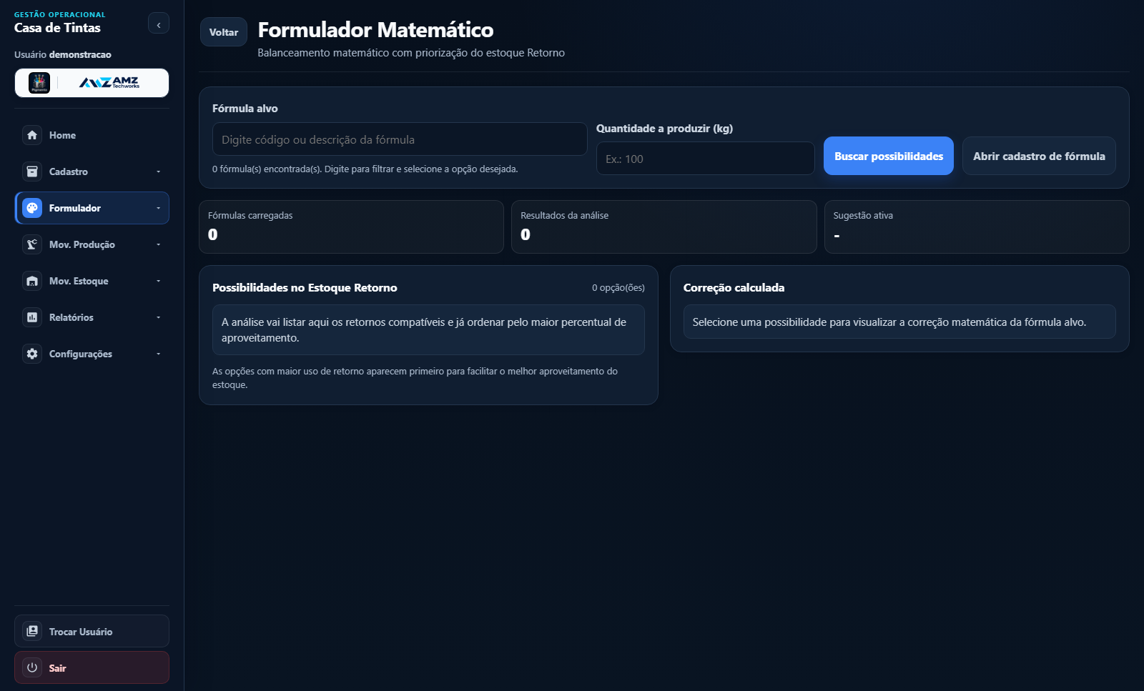
Ferramentas de formulação
Formulação matemática, reaproveitamento de retornos e simulação de mistura apoiam a preparação das receitas. O histórico mantém as informações para consulta.
O formulador Kubelka–Munk acrescenta perfis de aplicação, leituras de componentes e avaliação da diferença prevista em relação ao alvo.
Tela atual do aplicativo em ambiente de demonstração
05
Notes:
Fontes: C:/dev/tinta-app/src/renderer/app/routes.tsx; docs/kubelka-munk-paintlab.md
Ferramentas diferentes para cada desafio de cor.
Captura do aplicativo atual em 11/09/2026. Base isolada com dados fictícios; valores e estados não representam desempenho comercial.

Slide 6
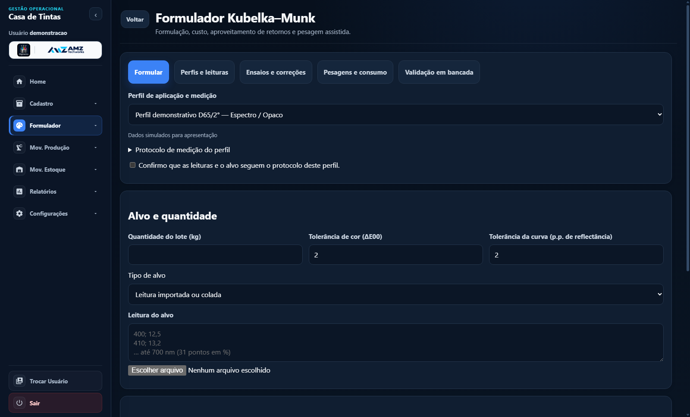
Formulação KM e custo estimado
A busca permite priorizar o aproveitamento de retornos ou o menor custo estimado dos materiais, respeitando massa, limites dos componentes e tolerâncias previstas.
Perfis espectrais usam curvas D65/2°. A opção PaintLab trabalha com estimativas de câmera em um perfil próprio, sem misturar as fontes de medição.
Tela atual do aplicativo em ambiente de demonstração
A busca não garante a melhor solução global. Custo estimado de materiais não representa economia realizada.
06
Notes:
Fontes: C:/dev/tinta-app/docs/economia-pesagem-retornos.md; docs/kubelka-munk-paintlab.md
Cor, disponibilidade e custo entram na escolha da receita.
Captura do aplicativo atual em 11/09/2026. Base isolada com dados fictícios; valores e estados não representam desempenho comercial.
A busca não garante a melhor solução global. Custo estimado de materiais não representa economia realizada.

Slide 7
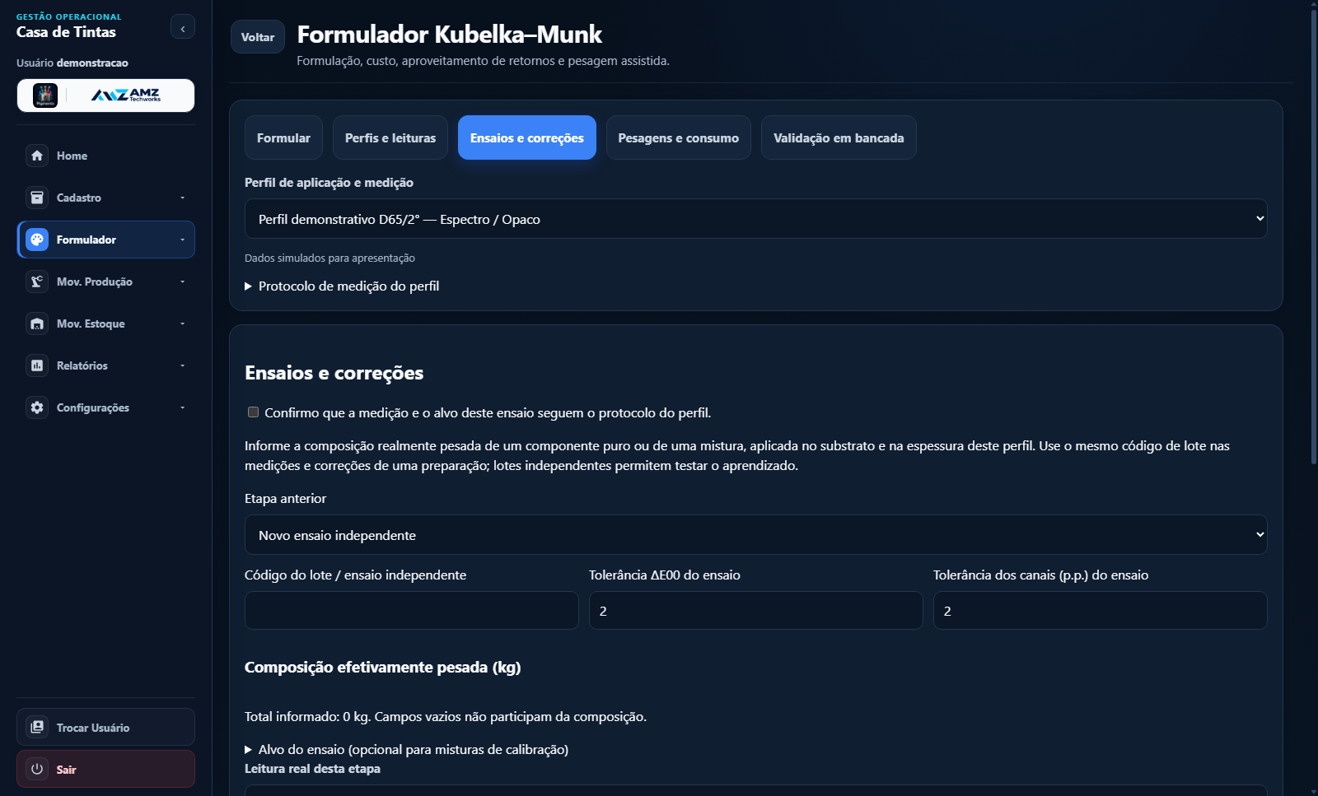
Ensaios, correções e aprendizado
Cada ensaio registra massas e resultados efetivos. As correções preservam a composição anterior e acrescentam uma nova etapa com sua medição.
O modelo ajusta o erro residual do KM com dados compatíveis. A validação separa lotes e mantém a base KM quando o ajuste não atende aos critérios internos.
Tela atual do aplicativo em ambiente de demonstração
Validação interna não comprova precisão para qualquer tinta ou aplicação. Ensaios físicos continuam necessários.
07
Notes:
Fontes: C:/dev/tinta-app/docs/kubelka-munk-paintlab.md; docs/padronizacao-medicoes.md
O aprendizado usa a composição pesada e a leitura obtida.
Captura do aplicativo atual em 11/09/2026. Base isolada com dados fictícios; valores e estados não representam desempenho comercial.
Validação interna não comprova precisão para qualquer tinta ou aplicação. Ensaios físicos continuam necessários.

Slide 8
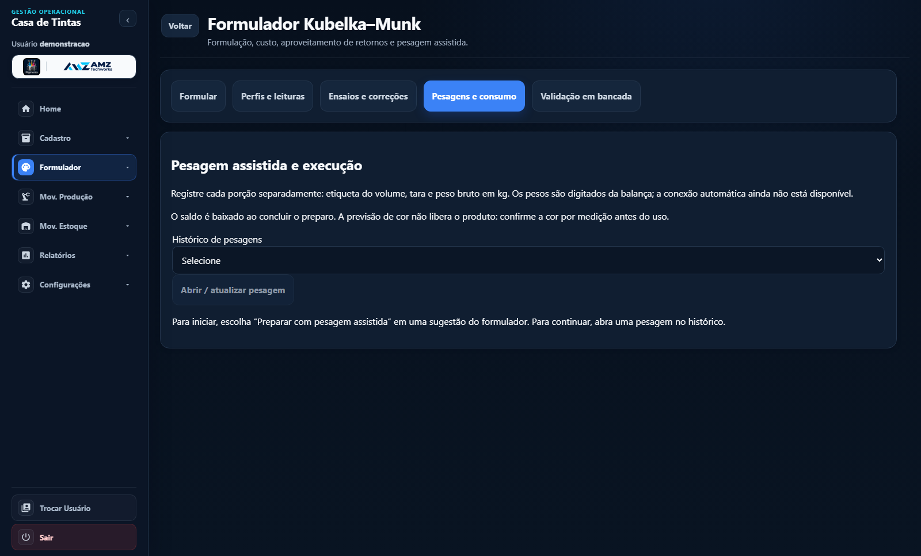
Pesagem assistida e consumo
O preparo registra etiqueta, tara e peso bruto de cada porção. O sistema calcula o líquido e acompanha diferenças em relação à receita e à tolerância definida.
A conclusão revalida OP, qualidade e estoque. Apontamento e consumo são registrados juntos, com vínculo aos lotes e retornos utilizados.
Tela atual do aplicativo em ambiente de demonstração
Os pesos são digitados. A captura automática da balança depende de integração específica.
08
Notes:
Fontes: C:/dev/tinta-app/docs/economia-pesagem-retornos.md
A porção pesada fica ligada à receita e ao volume utilizado.
Captura do aplicativo atual em 11/09/2026. Base isolada com dados fictícios; valores e estados não representam desempenho comercial.
Os pesos são digitados. A captura automática da balança depende de integração específica.

Slide 9
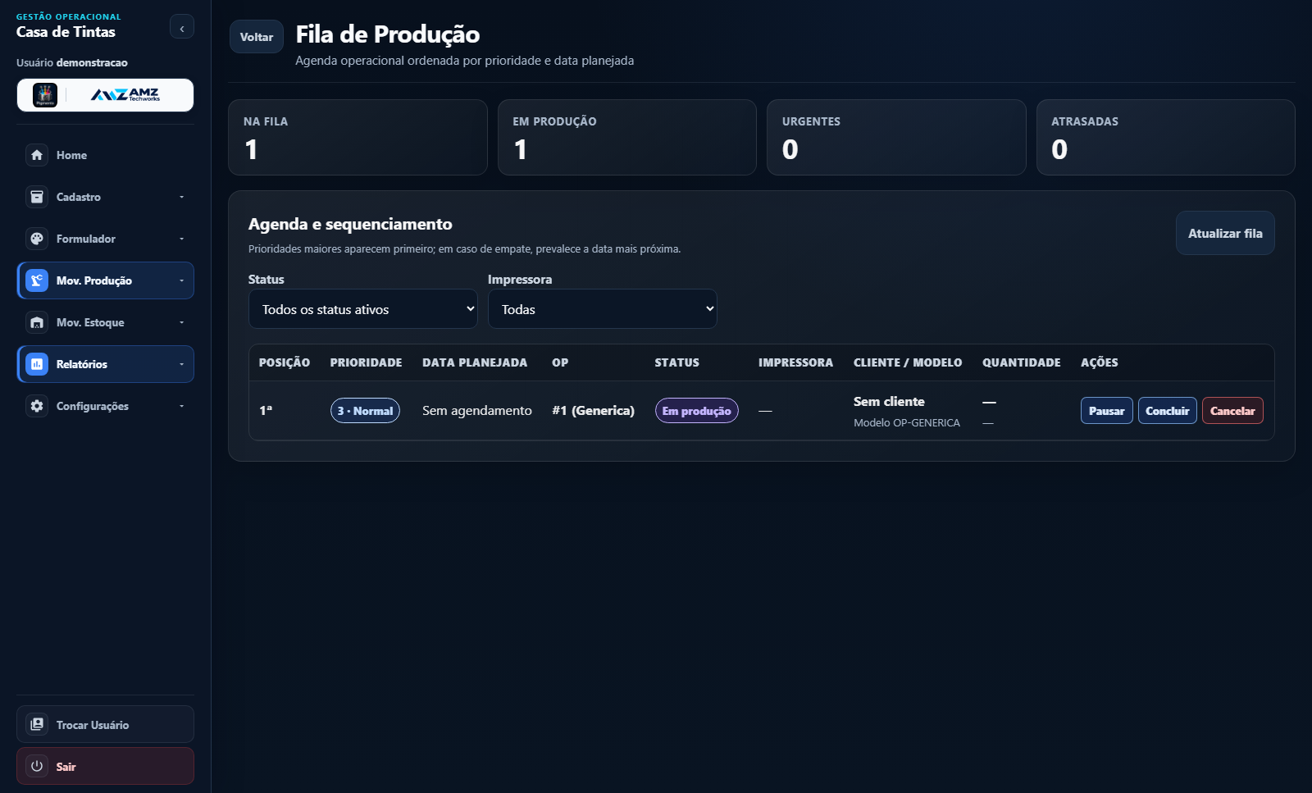
Ordens e acompanhamento da produção
As ordens reúnem estado, prioridade e programação. A equipe acompanha a fila, registra apontamentos e consulta o histórico da produção.
Os fluxos de correção e retorno mantêm o contexto do material. A pesagem assistida acrescenta o registro das porções efetivamente preparadas.
Tela atual do aplicativo em ambiente de demonstração
09
Notes:
Fontes: C:/dev/tinta-app/README.md; src/renderer/pages/consulta/FilaProducao.tsx; docs/economia-pesagem-retornos.md
A fila organiza a execução de cada ordem.
Captura do aplicativo atual em 11/09/2026. Base isolada com dados fictícios; valores e estados não representam desempenho comercial.

Slide 10
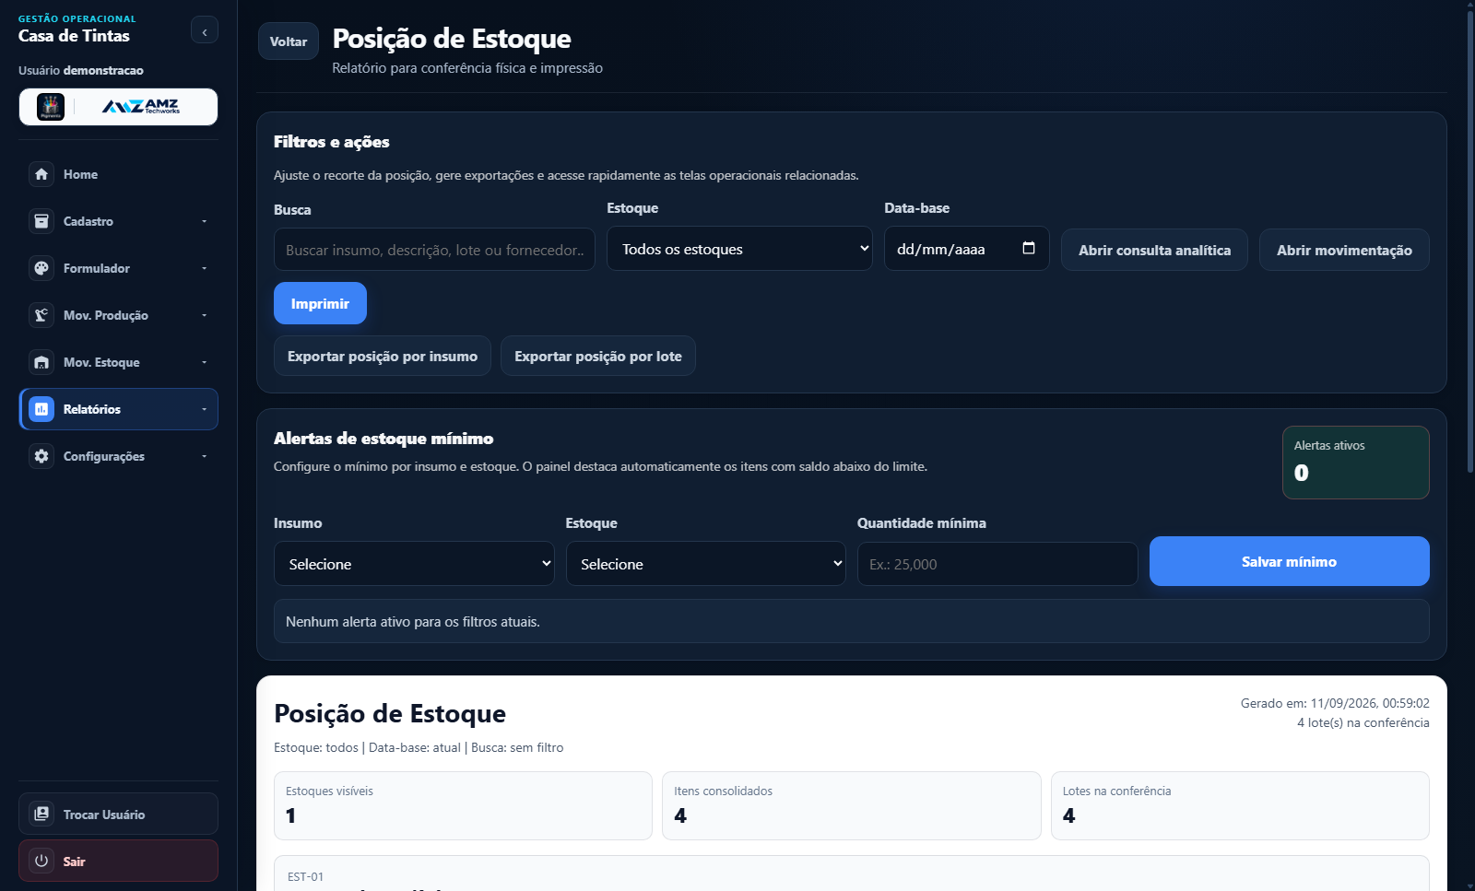
Materiais, lotes e disponibilidade
Entradas, transferências, posições e reservas por OP ajudam a organizar o abastecimento. O controle por lote e volume mantém a identificação física do material.
A seleção por vencimento prioriza lotes elegíveis. Qualidade pendente ou reprovada impede consumo e reserva, e as etiquetas apoiam a conferência na execução.
Tela atual do aplicativo em ambiente de demonstração
10
Notes:
Fontes: C:/dev/tinta-app/README.md; docs/recebimento-qualidade.md; docs/economia-pesagem-retornos.md
O estoque considera a condição do material para uso.
Captura do aplicativo atual em 11/09/2026. Base isolada com dados fictícios; valores e estados não representam desempenho comercial.

Slide 11
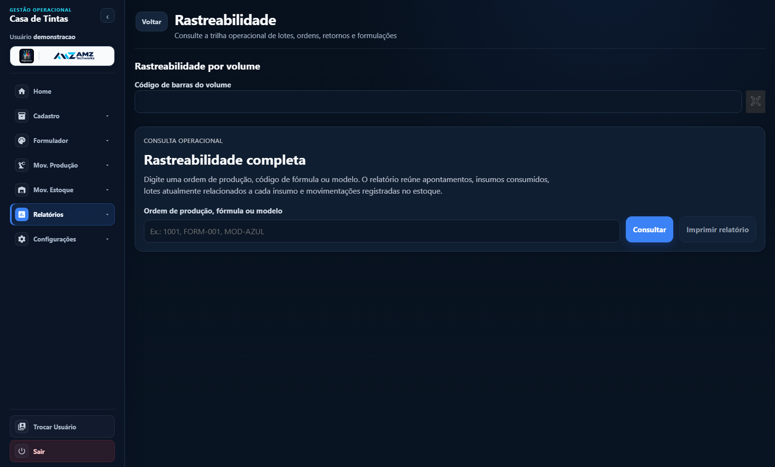
Rastreabilidade da receita ao retorno
Fórmula, OP, apontamento, lote e movimentações compõem o histórico operacional. Na execução assistida, cada porção conserva a origem e o responsável.
O retorno consumido fica identificado pelo exemplar utilizado. O vínculo com a nova produção preserva a origem do material e evita substituições silenciosas.
Tela atual do aplicativo em ambiente de demonstração
11
Notes:
Fontes: C:/dev/tinta-app/docs/economia-pesagem-retornos.md; src/renderer/pages/consulta/Rastreabilidade.tsx
Os vínculos permitem reconstruir o caminho do material.
Captura do aplicativo atual em 11/09/2026. Base isolada com dados fictícios; valores e estados não representam desempenho comercial.

Slide 12
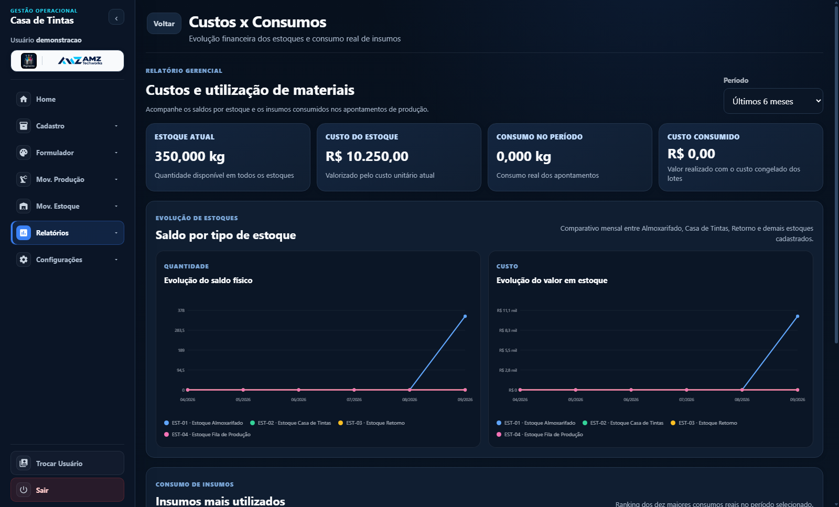
Custo previsto e custo do consumo
A sugestão guarda os preços usados na busca. Após a execução, o custo considera os valores dos lotes e as avaliações dos retornos efetivamente consumidos.
Alterações posteriores de preço não reescrevem os registros históricos. Custos ausentes ficam explícitos para que a equipe complete a informação.
Tela atual do aplicativo em ambiente de demonstração
O cálculo cobre materiais. Mão de obra, energia, impostos e perdas exigem avaliação complementar.
12
Notes:
Fontes: C:/dev/tinta-app/docs/economia-pesagem-retornos.md; src/renderer/pages/consulta/CustosConsumos.tsx
O histórico distingue a estimativa do material consumido.
Captura do aplicativo atual em 11/09/2026. Base isolada com dados fictícios; valores e estados não representam desempenho comercial.
O cálculo cobre materiais. Mão de obra, energia, impostos e perdas exigem avaliação complementar.

Slide 13
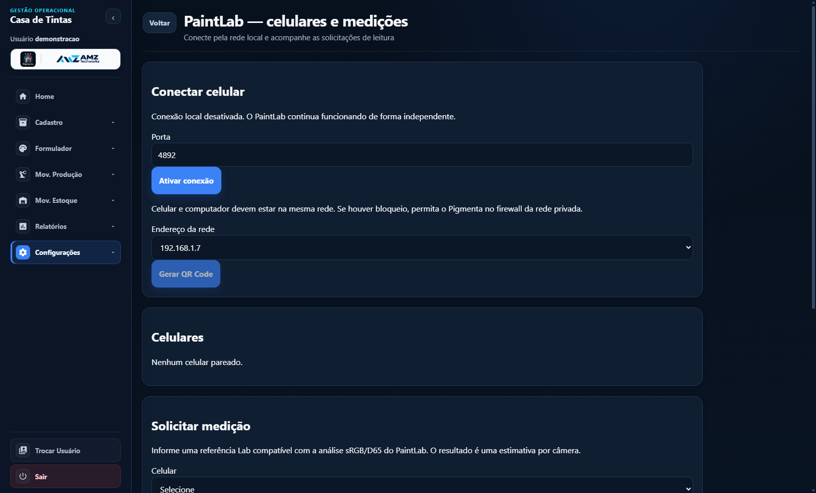
Conexão com o PaintLab
Na mesma rede privada, o administrador vincula o Android por QR Code e autoriza o aparelho. A solicitação informa referência, lote e tolerância.
O PaintLab salva a leitura antes do envio e mantém pendências quando o computador está indisponível. A tela da conexão permite acompanhar os registros.
Tela atual do aplicativo em ambiente de demonstração
O PaintLab estima cores pela câmera e não substitui um espectrofotômetro.
13
Notes:
Fontes: C:/dev/tinta-app/C:/dev/PaintLab/PaintLabApp/docs/pigmenta-lan.md
O celular recebe a solicitação e devolve a leitura.
Captura do aplicativo atual em 11/09/2026. Base isolada com dados fictícios; valores e estados não representam desempenho comercial.
O PaintLab estima cores pela câmera e não substitui um espectrofotômetro.

Slide 14
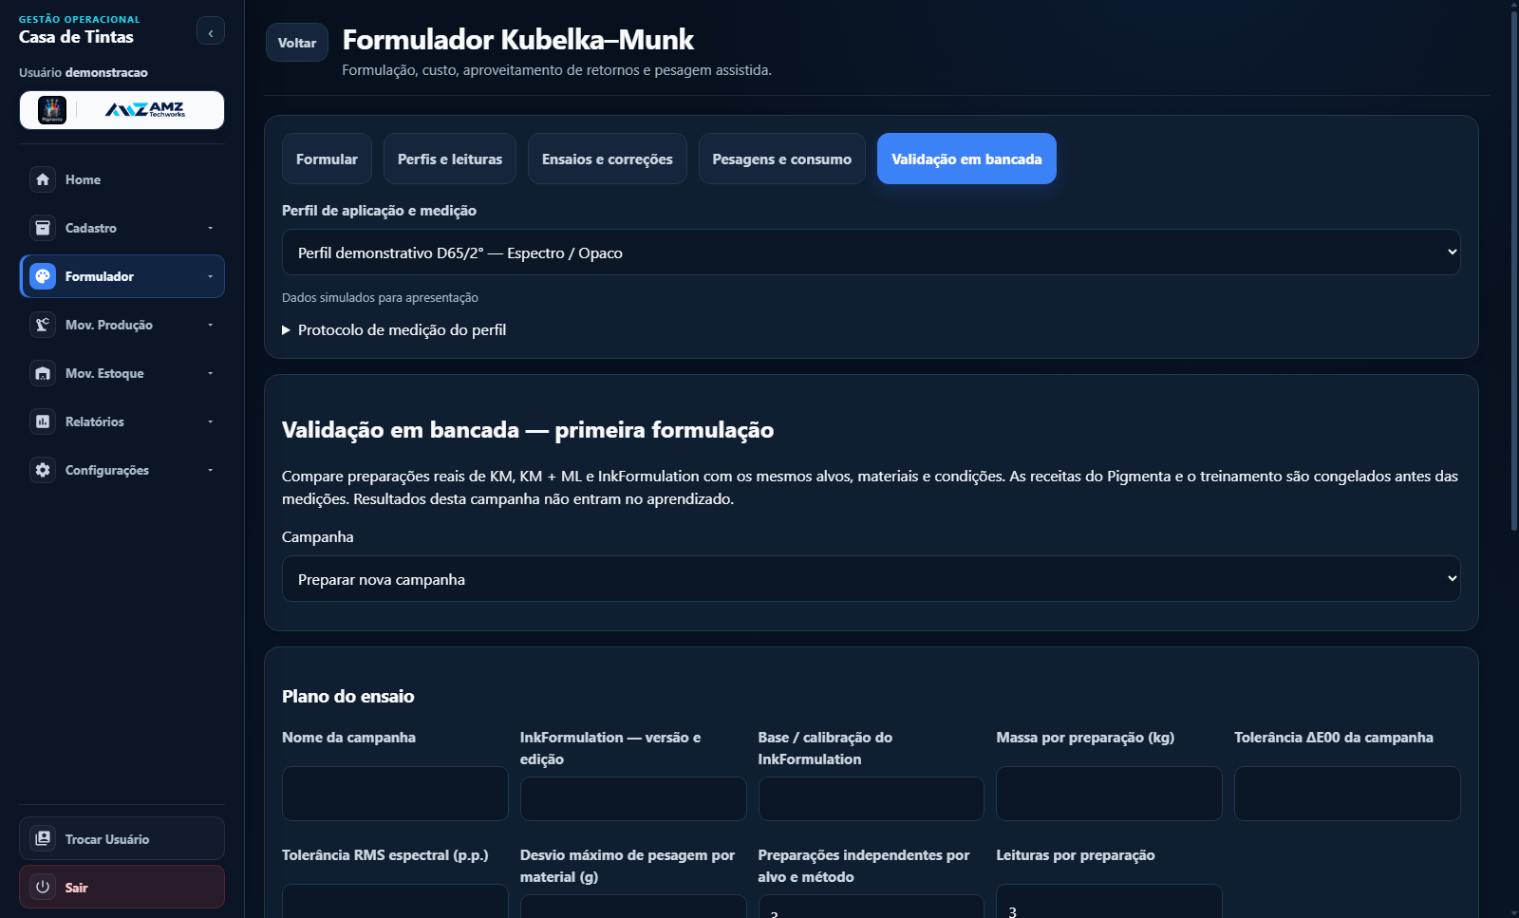
Validação em bancada
O módulo permite comparar KM, KM com aprendizado e receitas do InkFormulation usando os mesmos materiais, alvos e condições de medição.
Receitas e treinamento são congelados antes das medições. O relatório distingue resultados, falhas e casos sem fórmula, sem incorporar a campanha ao aprendizado.
Tela atual do aplicativo em ambiente de demonstração
A comparação física ainda depende das receitas externas e das medições. Não há equivalência comprovada com outros sistemas.
14
Notes:
Fontes: C:/dev/tinta-app/docs/validacao-bancada-km-ml-inkformulation.md
Campanhas organizam a comparação com preparações reais.
Captura do aplicativo atual em 11/09/2026. Base isolada com dados fictícios; valores e estados não representam desempenho comercial.
A comparação física ainda depende das receitas externas e das medições. Não há equivalência comprovada com outros sistemas.

Slide 15
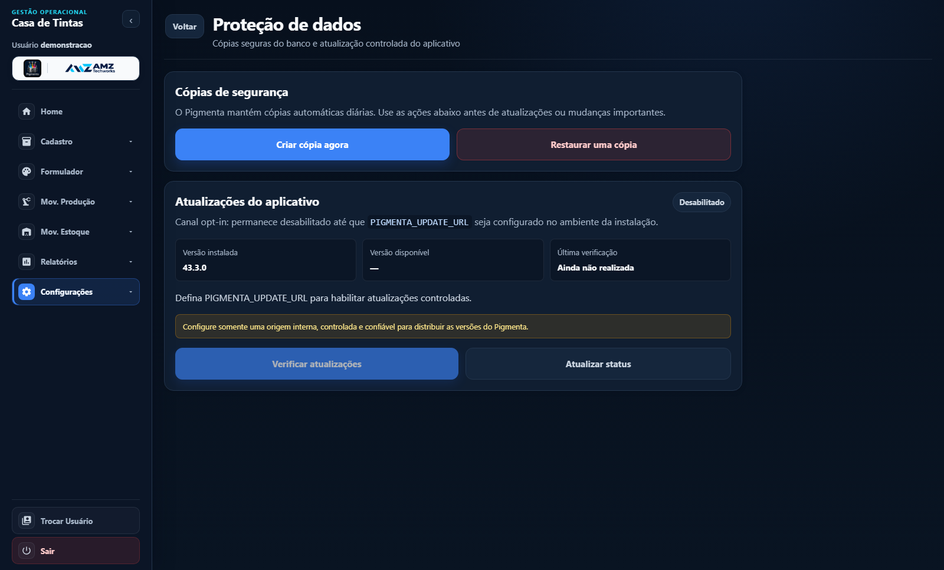
Acesso, auditoria e continuidade
Perfis de acesso limitam ações por responsabilidade. Operações de escrita deixam registros de auditoria para consulta administrativa.
O aplicativo mantém cópias automáticas diárias e permite backup e restauração por administradores. A operação usa uma base local no computador.
Tela atual do aplicativo em ambiente de demonstração
15
Notes:
Fontes: C:/dev/tinta-app/README.md; docs/architecture/multi-user.md
Permissões e histórico apoiam a proteção da operação.
Captura do aplicativo atual em 11/09/2026. Base isolada com dados fictícios; valores e estados não representam desempenho comercial.

Slide 16
Demonstração orientada à sua operação
Conheça os fluxos do Pigmenta e avalie os requisitos de materiais, medição e implantação com a AMZ Techworks.
WhatsApp (54) 99185-1705
amzsistemas@hotmail.com
amztechworks.com/produtos/pigmenta
Notes:
Contatos fornecidos pelo proprietário da AMZ Techworks nesta conversa. Escopo e condições de implantação devem ser definidos para a operação do cliente.

